Slide 1
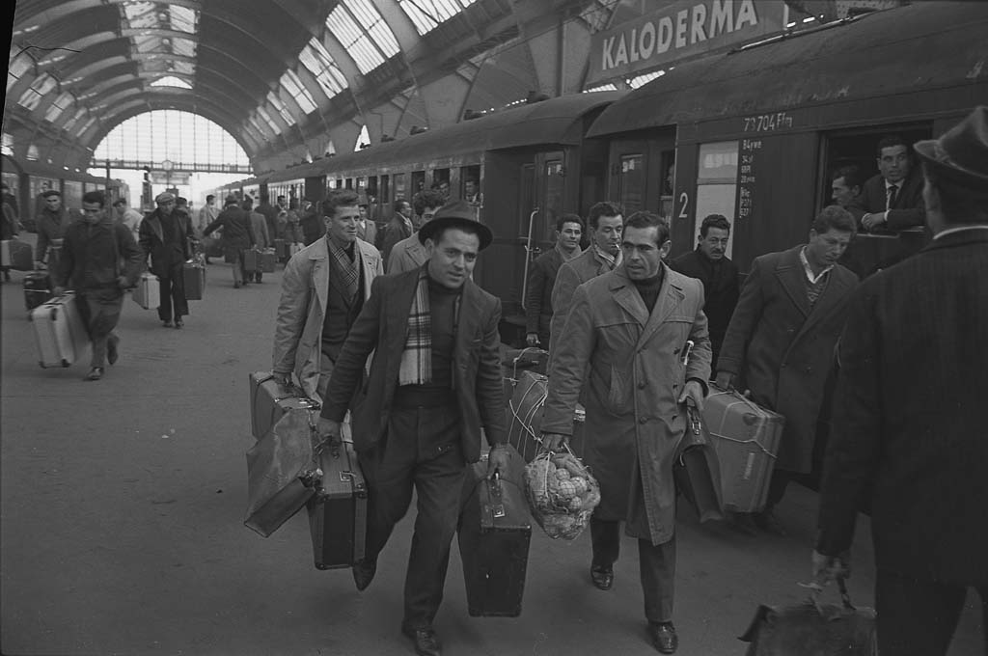
Gastarbeiter
Wir riefen Arbeitskräfte
und es kamen Menschen
Max Frisch

Slide 2
Politische Rahmenbedingungen als Voraussetzung für die Zuwanderung
Gründe für die Einwanderung
Warum brauchte die BRD so viele Arbeitskräfte?
Wie wurden sie rekrutiert in den Heimatländern?
Wo wohnten sie? Wie arbeiteten sie? Lebensbedingungen der Gastarbeiter
Wie reagierte die Bevölkerung
Familiennachzug
Warum blieben die Gastarbeiter?
Anwerbestopp
Bedeutung für die Pflege?

Slide 3
Nachkriegszeit
Phase der Bewältigung der NS-Diktatur
geprägt vom Bemühen staatliche Ordnung, Wirtschaft u Infrastruktur neu aufzubauen
Schäden beheben, die durch den Krieg entstanden sind
geprägt von Hunger und Knappheit an Gütern
Aber auch das Aufkommen eines allgemeinen sehr starken Aufbauwillens

Slide 4
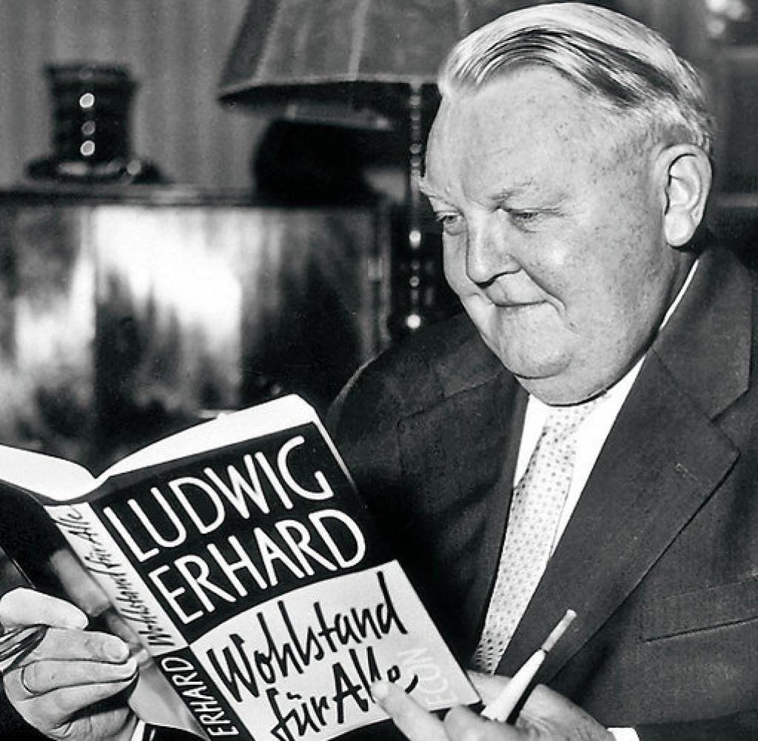
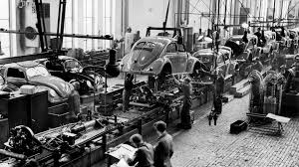
Politische Rahmenbedingungen
neue Währung,
neue Verfassung, neue Regierung
Starker Aufbauwille
beeinflussten das „Wirtschaftswunder Deutschland“
Aufbauwille
Marshallplan
Währungsreform
Gründung der BRD
Petersberger Abkommen

Slide 5

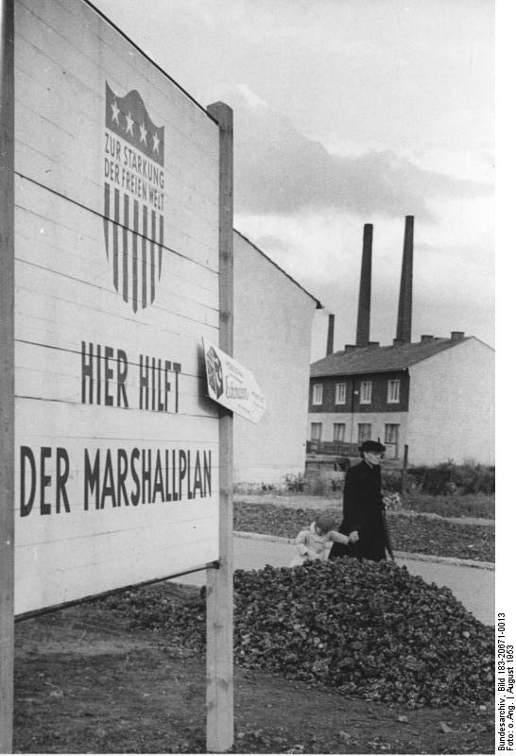

Marshallplan
European Recovery Program (ERP)
Wirtschaftsförderungsprogramm der USA für 16 europ. Staaten
Ab 1948-1952
12,4 Mrd Dollar (geplant) 13,2 Mrd. Dollar tatsächlich
Kredite, Lebensmittel, Waren und Rohstoffe
Ziele:
Hilfe für notleidende u. teilweise hungernde Bevölkerung Europas
Eindämmung des Einflusses der Sowjetunion u. des Kommunismus
Verhinderung eines wirtschaftlichen Einbruchs mit Auswirkung auf die Absatzmärkte der USA

Slide 6
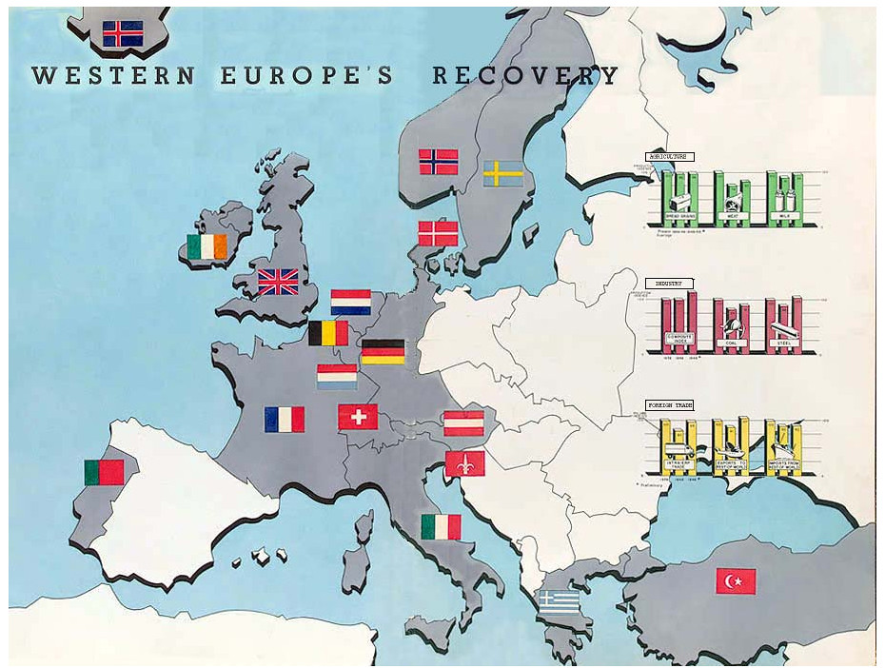

Slide 7
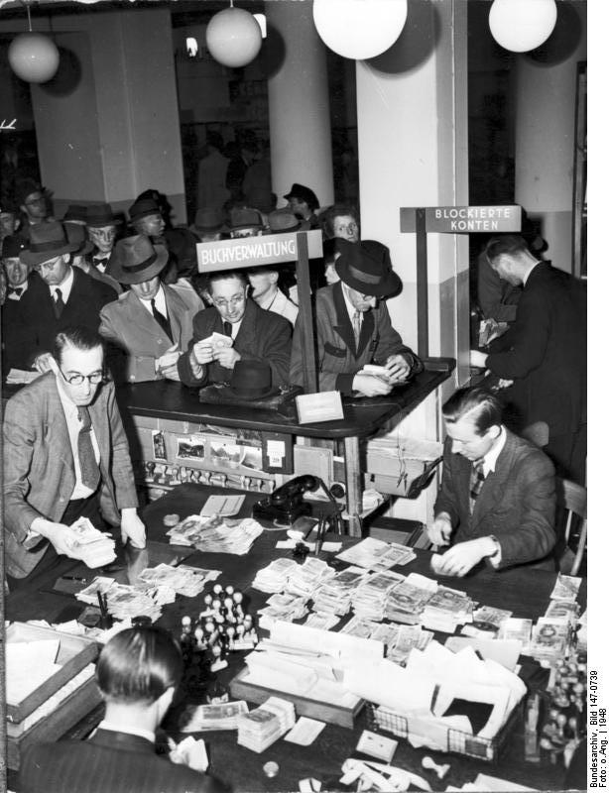
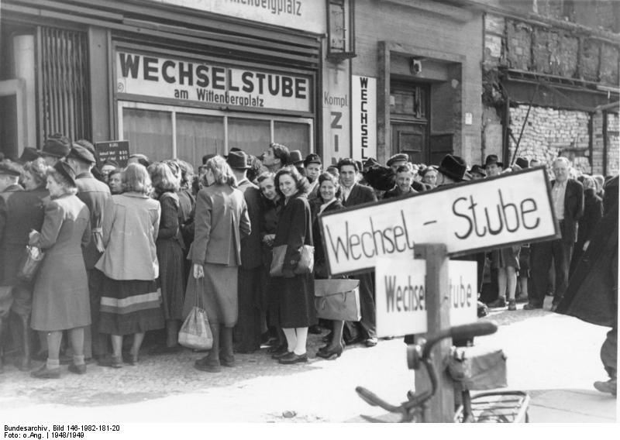
Währungsreform ( Juni 1948)
Abbau der Zwangswirtschaft
einführung Soziale Marktwirtschaft
-“Kopfgeld“ 40DM
-einen Monat später +20 DM
- Umtausch des ges. Baraltgeld/ 100RM= 6,50DM

Slide 8
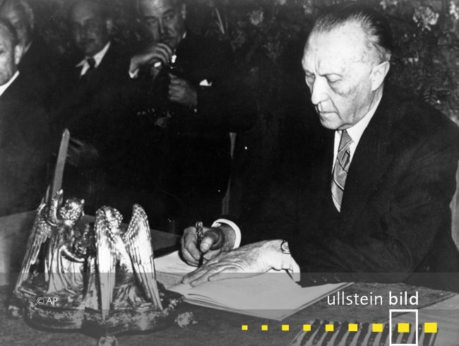
Gründung der BRD (Mai 1949)
Am 24. Mai 1949 tritt das Grundgesetz als neue Verfassung in Kraft und legt die Basis einer demokratischen, sozialen und rechtsstaatlichen Republik.

Slide 9
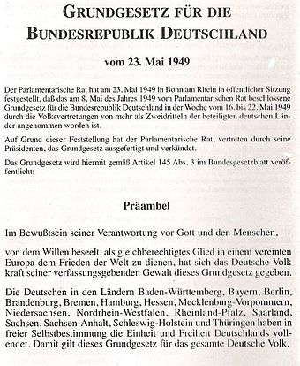
Bis Heute:

Slide 10
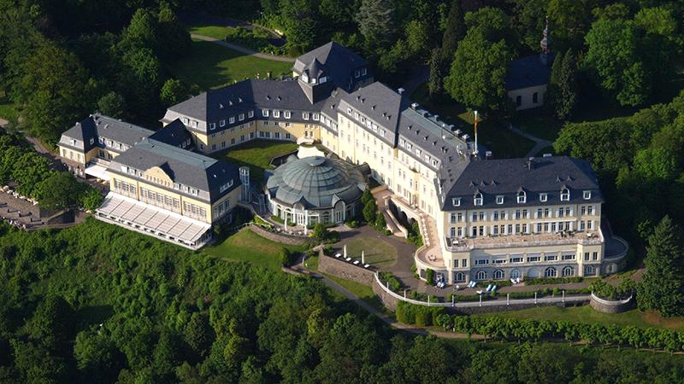
Petersberger Abkommen
( november 1949)
Adenauer versuchte mit diesem Abkommen Schritt für Schritt mehr Handlungsfreiheit für die Bundesrepublik und bald mehr außenpolitische Freiheiten zu schaffen.

Slide 11
Gründe für die einwanderer waren unter Anderem:
Die oft hohe Arbeitslosenquote in den jeweiligen Ländern
Hoffnung auf das schnelle Geld
Meist kamen ungelernte Landbewohner mit dem Ziel Geld zu verdienen, um es in die Heimat zu schicken oder zu sparen mit dem Traum später im Heimatland eine eigene Existenz aufzubauen.
Die politische Freiheit in der BRD/ politische Flüchtlinge (Bülent Ceylans Vater zb.)
Besonders für religiöse Minderheiten, wie Christen u. Aleviten, aber auch für ethnische Minderheiten interessant.

Slide 12
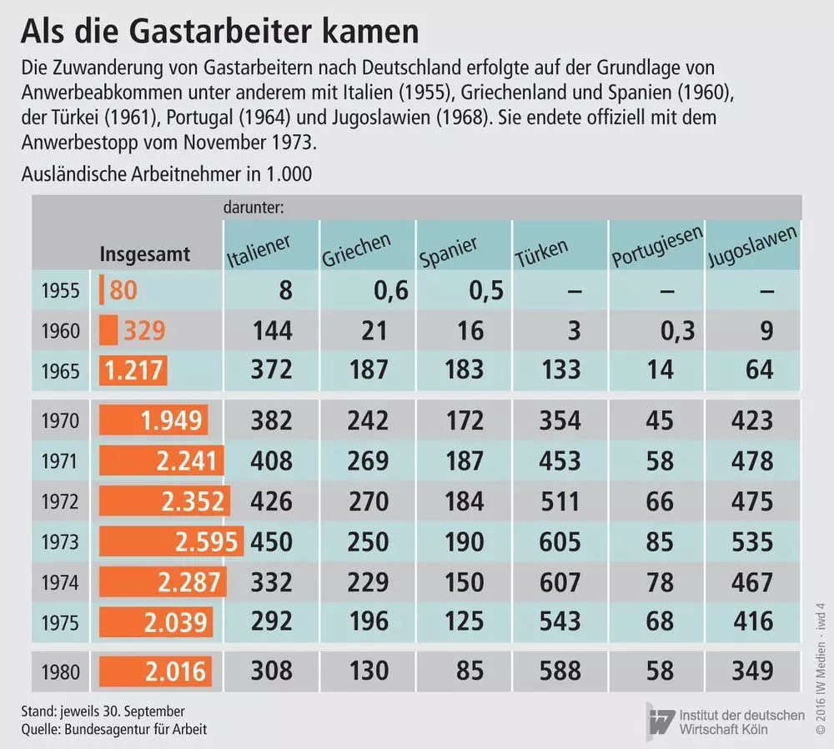
Woher kamen sie?

Slide 13
Warum brauchte Deutschland so viele Arbeitskräfte
Enormer wirtschaftlicher Aufschwung „Wirtschaftswunder“ führte zu nahezu Vollbeschäftigung
Da deutsche Unternehmer keine Rüstungsgüter produzieren, konzentrieren sie sich auf die Nachfrage aus dem Ausland nach Konsum-u. Investitionsgüter
Arbeitskräftemangel in Landwirtschaft, Bergbau und Metallindustrie

Slide 14
Wie wurden sie rekrutiert?
Die Arbeitskräfte wurden von Deutschland angeworben
Abkommen über Anwerbung und Vermittlung von ital. Arbeitskräften (Rom 1955)
Deutsche Kommission
Neapel Schleuse

Slide 15
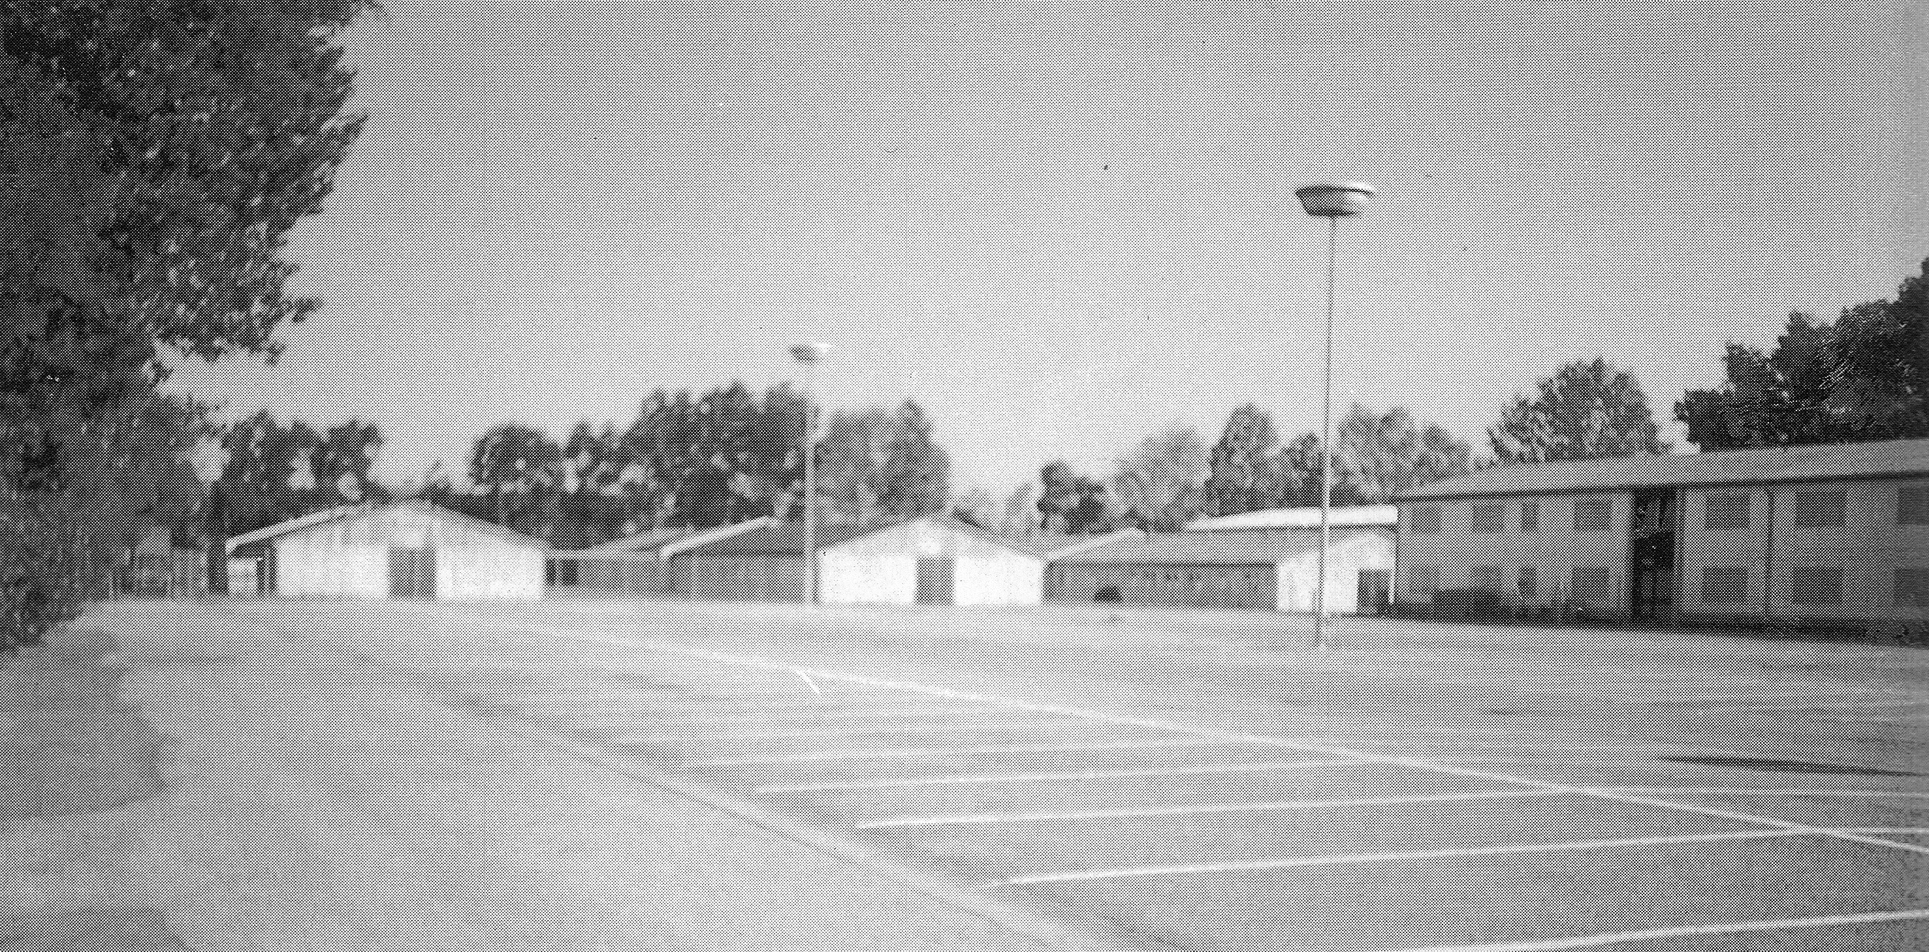
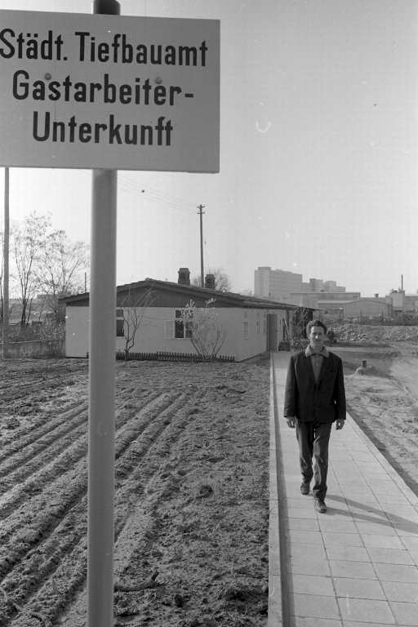
Wie wohnten sie, oder wie war ihre Unterbringung ?
Wohnheime auf dem Werksgelände, Baracken aus Holz, wie Lager
Mit Etagenbetten, gemeinschafts Küchen und Waschräumen.

Slide 16
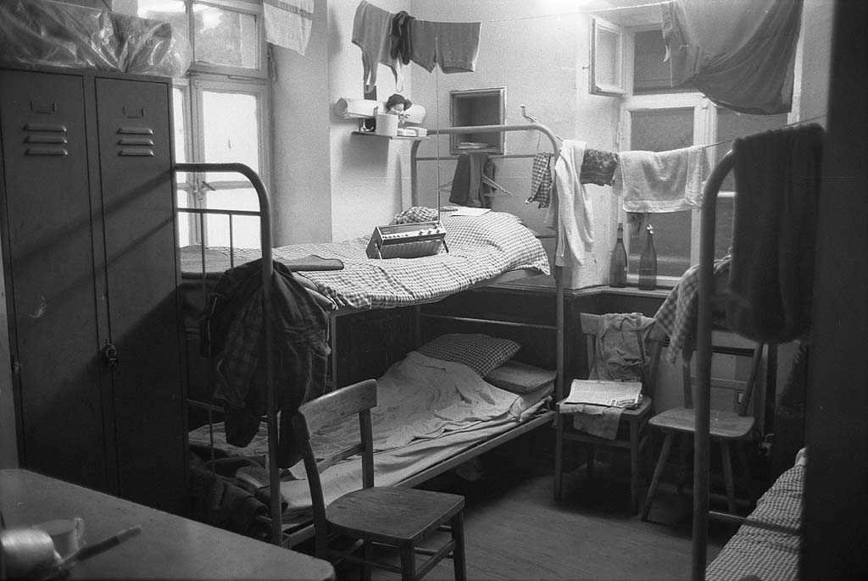
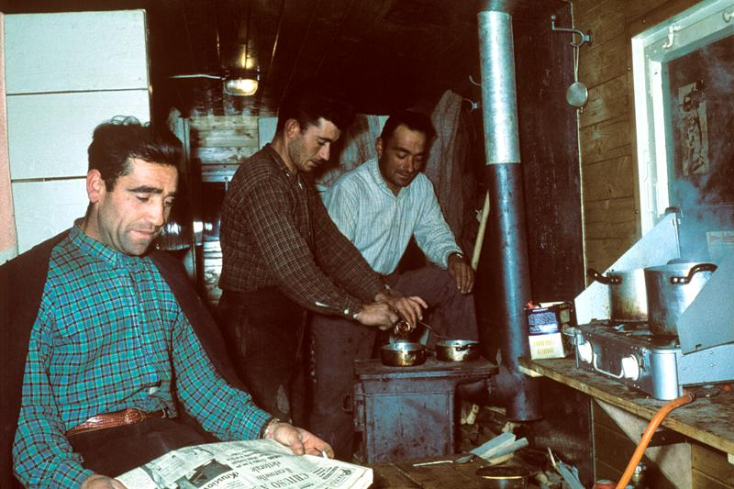
Lebensbedingungen
der Gastarbeiter
Strenge Regeln in d . Wohnheimen
Kaum Privatsphäre
Schlechte Sprachkenntnisse
Probleme bei der Nahrungsbeschaffung

Slide 17
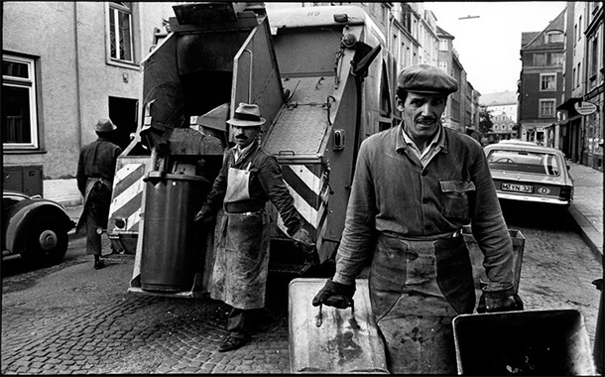
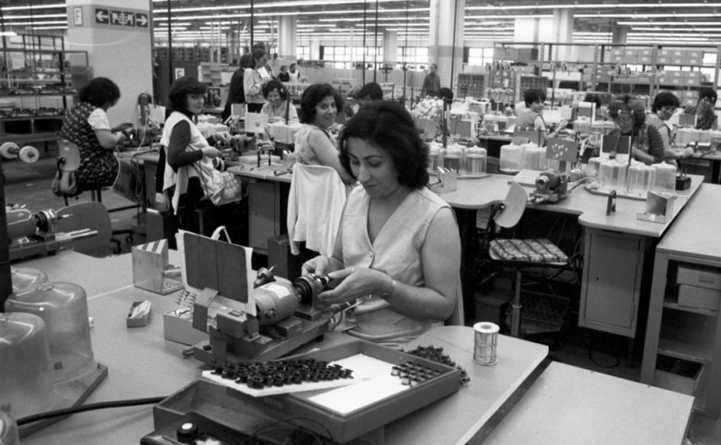
Arbeitsalltag
Eher einfache „schmutzige“ Arbeiten meist
körperlich Anstrengend oder
monotone Tätigkeiten in Fabrikhallen

Slide 18


Slide 19
Die reaktionen der Bevölkerung auf die Gastarbeiter
gemischte Gefühle auch Heute noch
weitere Entwicklung über die Jahre
Heute

Slide 20
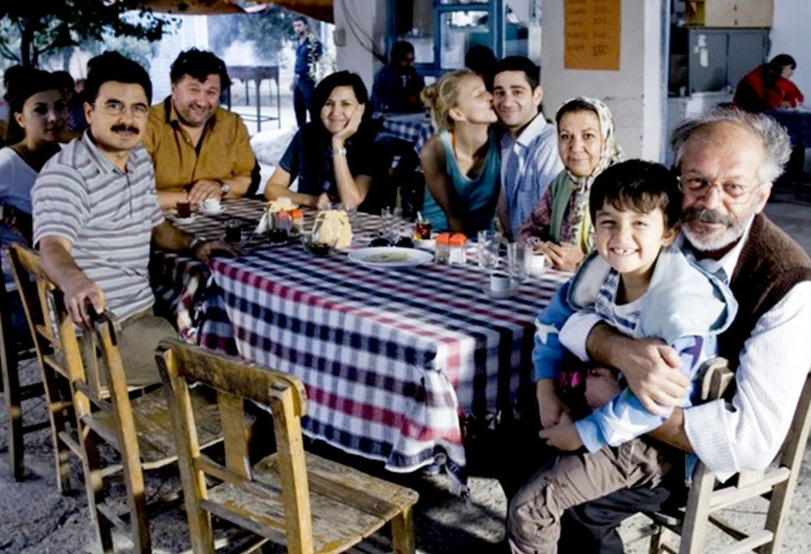
Warum blieben die gastarbeiter

Slide 21
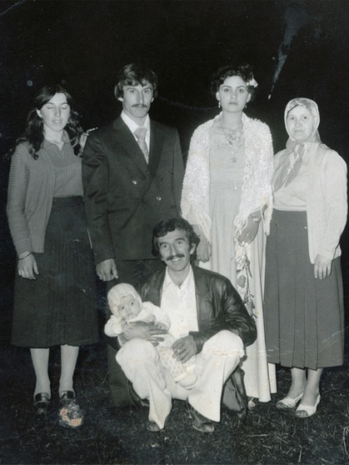
rum blieben Sie?
Anhand des Beispiels der Türkei
Familiennachzug
Warum holten die Gastarbeiter ihre Familien nach Deutschland, und warum blieben sie?
Schlechte Rückkehrperspektive
Langanhaltende Krise in der Türkei
Aus kurzfristigen Gästen werden Dauergäste

Slide 22
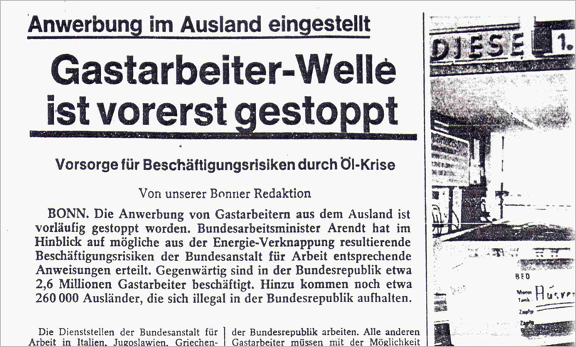
Anwerbestopp
Anwerbestopp der Gastarbeiter am 24. November 1973
Abkommen von der Entwicklung des Arbeitsmarktes abgekoppelt

Slide 23
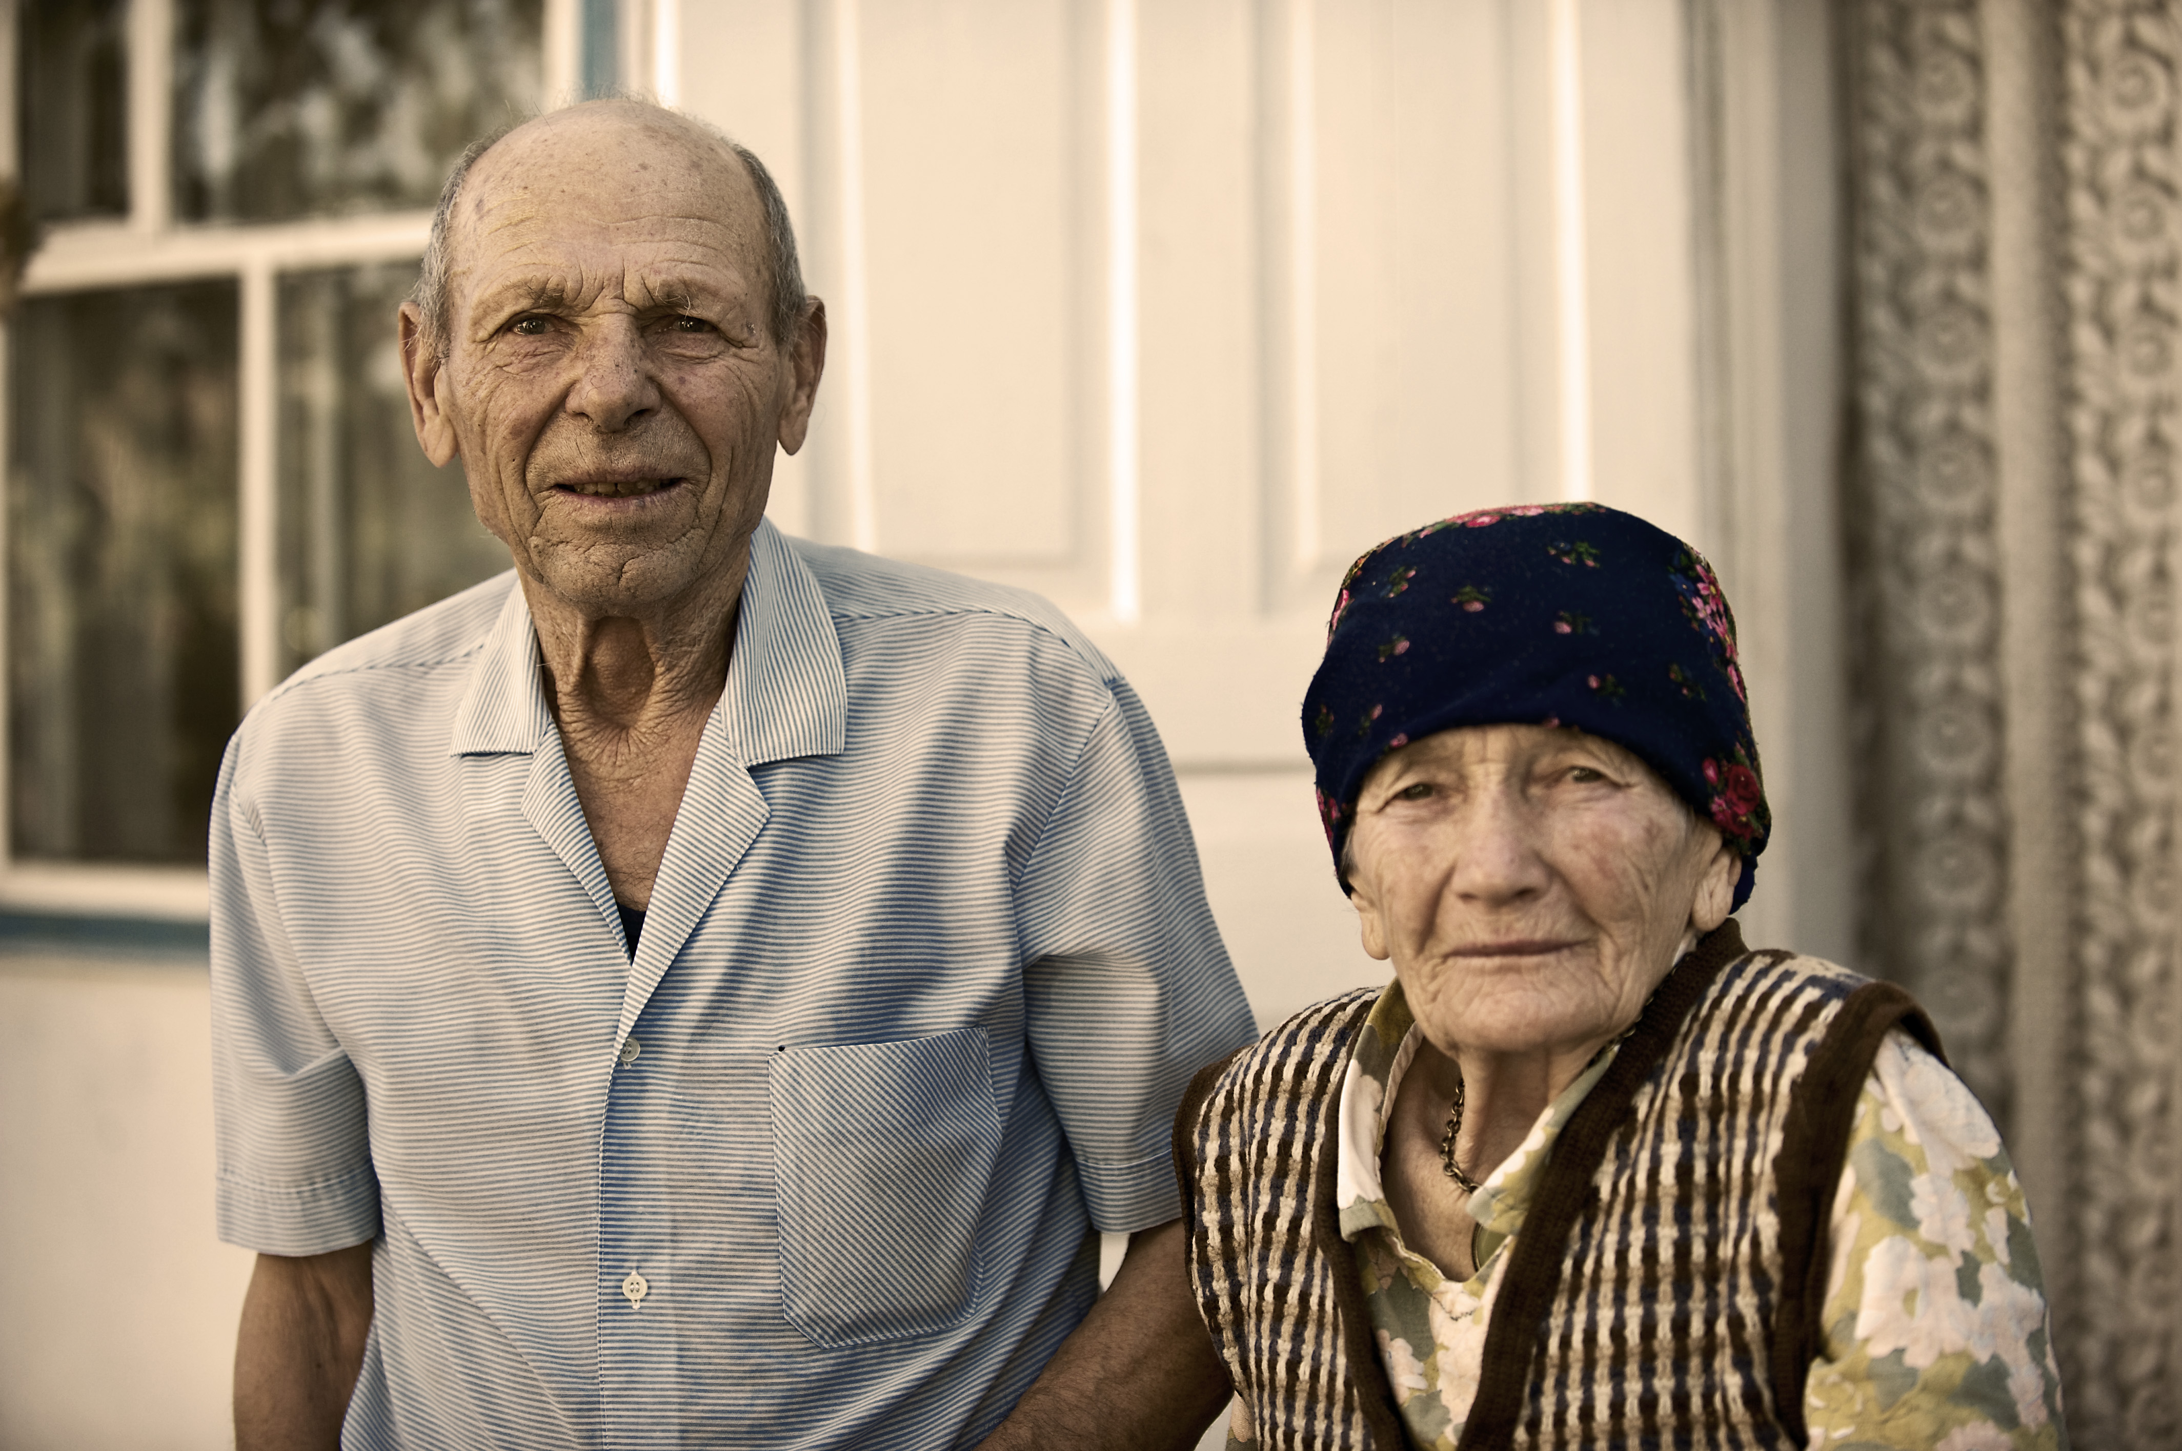
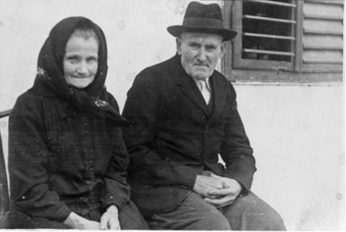
Bedeutung für die Pflege
Kultursensibel zu Pflegen wäre von großem Vorteil
Individualität der Pflegeperson beachten
Soziale Kompetenz und Toleranz
Stereotypisierung vermeiden
Professionelle Zurückhaltung
Konfliktlösungen bieten

